Slide 1

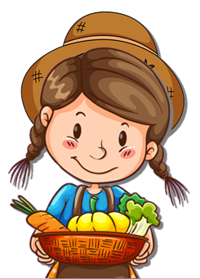
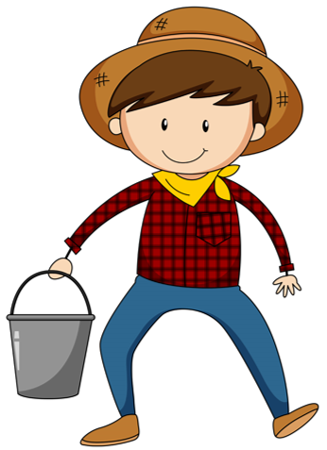

#liczysięrolnictwo
Drogi Uczniu
Witaj w moim gospodarstwie rolnym. Jestem Franek i wraz z moją żoną Zosią zapraszam Cię do zwiedzania mojej farmy.
Dobrej zabawy!
Powszechny Spis Rolny
Czy wiesz, że w dniach
od 1.09 do 30.11.2020
w gospodarstwach rolnych w całym kraju odbywa się Powszechny Spis Rolny?
My z Frankiem spiszemy się korzystając ze specjalnej aplikacji, a nasza farma zostanie ujęta w statystykach.
Źródło grafiki: https://pl.freepik.com/, https://pixabay.com/pl/
Notes:
1

Slide 2

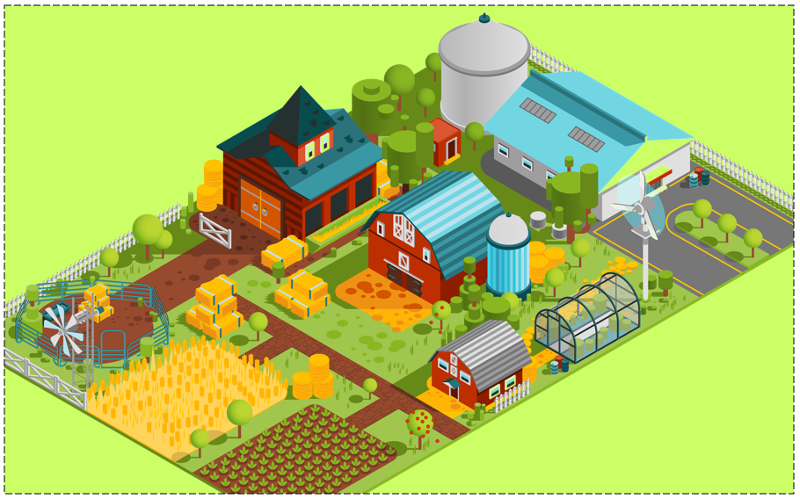

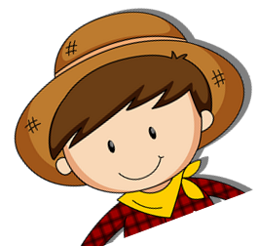
Źródło grafiki: https://pl.freepik.com/
zużycie nawozów mineralnych i organicznych
Jakie dane będą zbierane?
Zbierane podczas spisu dane
dotyczą wielu zagadnień, m.in.
położenia gospodarstwa rolnego czy osobowości prawnej, ale nie tylko.
pogłowie zwierząt gospodarskich według grup wiekowo-użytkowych
powierzchnia nawadniana
produkcja ekologiczna
wkład pracy w gospodarstwo rolne użytkownika i członków jego gospodarstwa domowego oraz pracowników najemnych
osoba kierująca gospodarstwem rolnym
rodzaj budynków gospodarskich
rodzaj użytkowanych gruntów oraz
powierzchnia zasiewów według upraw
#liczysięrolnictwo
Notes:
2

Slide 3
Czy wiesz, że…
takie pełne badanie rolnictwa
realizowane jest raz na 10 lat
i obejmuje wszystkie gospodarstwa rolne.
Poprzedni Powszechny Spis Rolny
odbył się w Polsce w 2010 r.
Źródło grafiki: https://pl.freepik.com/
Czy wiesz, że…
wyniki spisu rolnego są jedynym źródłem, które pozwala dokładnie scharakteryzować polskie rolnictwo.
Służą one władzom lokalnym i centralnym do podejmowania trafnych decyzji strategicznych, opartych na analizie danych.
Dlatego rozwiąż zadania i pomóż nam dobrze przygotować się do uzupełnienia danych
o naszym gospodarstwie
w aplikacji spisowej.
#liczysięrolnictwo
Notes:
3

Slide 4
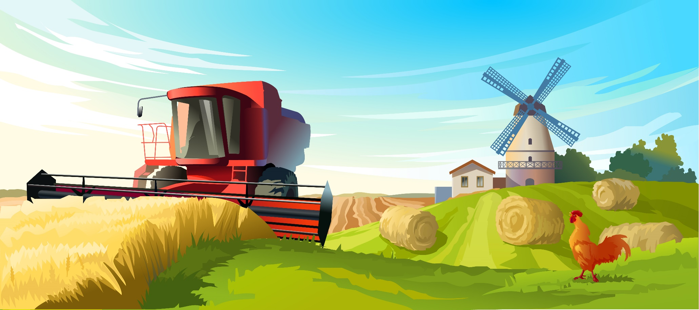
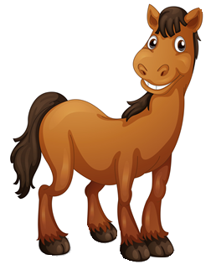
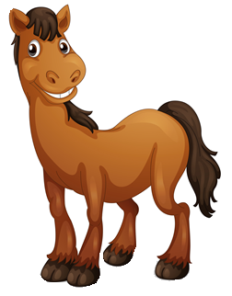
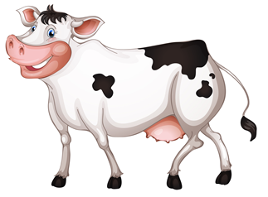
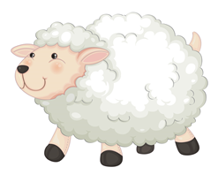
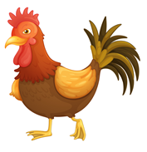
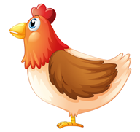







Źródło grafiki: https://pl.freepik.com/
Policz
ile?
…………
…………
…………
…………
…………
…………
#liczysięrolnictwo

Slide 5
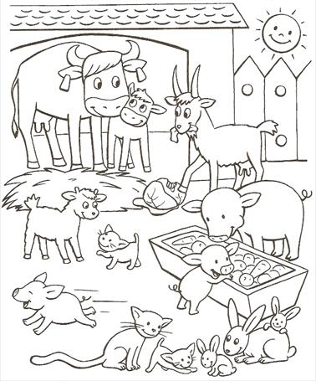
Źródło grafiki: https://pl.freepik.com/
Na podwórku
Jak nazywają się
te zwierzęta?
Odpowiedź:
-
-
-
-
-
#liczysięrolnictwo

Slide 6
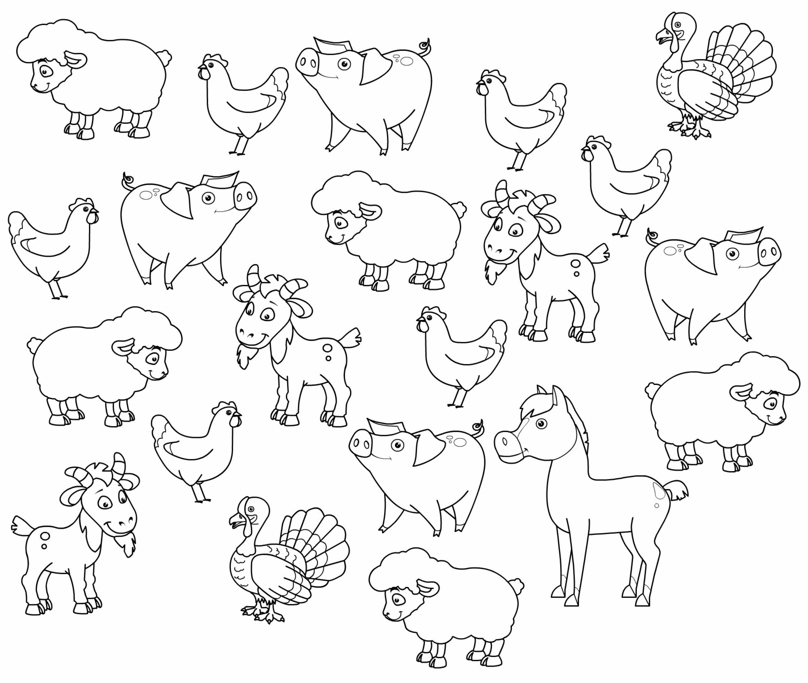
Źródło grafiki: https://pl.freepik.com/
Zamieszanie
Źródło: https://www.eprzedszkolaki.pl/karty-pracy/reka-rysuje-i-koloruje/2904/liczenie-zwierzeta-wiejskie
Ile jest wszystkich zwierząt razem?
Odpowiedź:
#liczysięrolnictwo
Notes:
6

Slide 7
Źródło grafiki: https://pl.freepik.com/
Drogi Uczniu
Brawo! Znasz już zwierzęta gospodarskie, które mieszkają
w moim gospodarstwie.
#liczysięrolnictwo
Notes:
7

